Slide 2
تعريف الاستاد
محمد حبيبر الرحمن
المدرس المساعد (مولوبى)
رسولابد داخل مدرسة
نبينغر- برهمنبارية
رقم المعلم-2025326

Slide 3
تعريف الدرس
পাঠ পরিচিতি
শ্রেণিঃ দাখিল অষ্টম
বিষয়ঃ আরবি ২য়
অধ্যায়ঃ প্রথম
পাঠঃ দ্বিতীয়
সময়ঃ 40 মিনিট।
তারিখঃ ২৫/0২/২০20ইং
الصف الثامن
المادة: اللغة العربية (القواعدواختبارالقواعد)
الوحدة الاْولى
الدرس الثّانى
المدة:اربعون دقيقة
التاريخ:2020-25/2

Slide 4
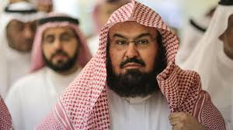
কাবার ইমাম

Slide 5
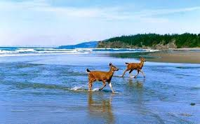
সাগরের কিনারা

Slide 6
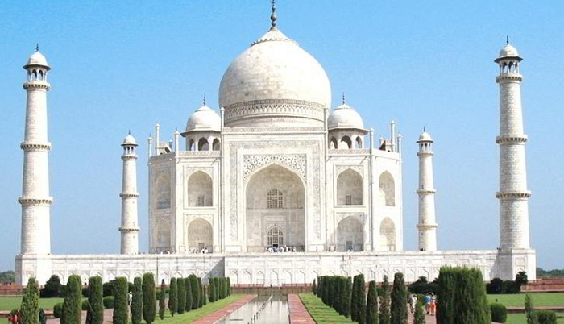
তাজমহল

Slide 7
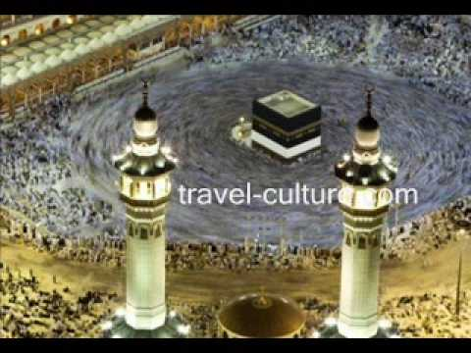
কাবা

Slide 8
কাবার ইমাম

Slide 9
درس اليوم
আজকের পাঠ
حرف
হরফ

Slide 10
কাবা

Slide 11
استفادة الدرس
يستطيع الطلاب بعد فراغة الدرس.........
١. مامعنى الحرف لغة؟
٢. ماهوالحرف اصطلاحا-
٣. كم علامته؟ مع التّمثيل-
এ পাঠ থেকে শিক্ষার্থীরা………
الحرف এর আভিধানিক অর্থ বলতে পারবে।
الحرفএর পারিভাষিক সংজ্ঞা বলতে পারবে।
الحرف এর চিহ্নসমূহ বর্ণনা করতে পারবে।

Slide 12
কাবার ইমাম

Slide 13
উপস্থাপনাঃ-
التّقديم:
انّ الحرف قسم مهمّ من اقسام الكلمات العربيّة, وللحرف مقام لازم فى تركيب الكلام بعضه ببعض- نذكر فى التّالى تعريف الحرف مع بيان علاماته-
حرفআরবি শব্দাবলির প্রকারসমূহের মাঝে অতীব গুরুত্বপূর্ণ একটি প্রকার। এক বাক্যের সাথে অপর বাক্যের সংযোজনের ক্ষেত্রেحرف গুরুত্বপূর্ণ ভূমিকা রাখে। নিম্নেحرف এর পরিচয় ও তার চিহ্নসমূহ সম্বন্ধে আলোচনা করা হলো।

Slide 14
তাজমহল

Slide 15
التّعريف الحرف :
হরফ এর পরিচয়ঃ
تعريف الحرف لغة
হরফ এর আভিধানিক অর্থ-
الحرف لفظ مفرد وجمعه, احرف وحروف- معناه الطّرف, الحدّ-
حرفশব্দটি একবচন। বহুবচন احرف এর অর্থ হলো- পার্শ্ব, সীমানা।

Slide 16
কাবা

Slide 17
تعريف الحرف اصطلاحا:
হরফ এর পারিভাষিক সংজ্ঞাঃ
قال صاحب مبادىْ العربيّة: الحرف كلمة لايتمّ مدلولها الاّ باضافتها الى الاسم والفعل-
অর্থাৎ,حرف এমন শব্দ, যার অর্থ ইসম বা ফেলের সাথে যুক্ত না হয়ে পরিপূর্ণ হয় না। যেমন-ذهب الى البيت ।
قال صاحب هداية النّحو: الحرف كلمة لاتدلّ على معنى فى نفسها بل تدلّ على معنى فى غيرها-
অর্থাৎ,حرف এমন শব্দ, যে নিজের অর্থ নিজে প্রকাশ করতে পারে না, বরং অন্যের সাথে যুক্ত হয়ে নিজের অর্থ প্রকাশ করে, তাকেحرف বলে।

Slide 18
কাবা

Slide 19
حرف এর চিহ্নসমূহ নিম্নে দেওয়া হলো-
১। হরফ সম্বন্ধে খবর দেওয়া সঠিক হবে না।
২। হরফ দ্বারা সংবাদ প্রদান সঠিক হবে না। অর্থাৎ-حرف কখনোمبتداْ- خبر- فاعل ওناىْب فاعل হবে না।
৩।اسم -এর কোনো আলামতحرف গ্রহণ করবে না।
৪।فعل -এর কোনো চিহ্নحرف গ্রহণ করবে না।

Slide 20
কাবার ইমাম

Slide 21
الأعمال المنفردي
একক কাজ
ما معنى الحرف لغة؟
ফেল এর আভিধানিক অর্থ কী?
وعلامة كم هى؟
এবং উহার আলামত কতটি?
٢دقيق-الوقت
সময়-২ মিনিট

Slide 22
তাজমহল

Slide 23
الاعمال الزوجى
জোডায় কাজ
حرف কাহাকে বলে? তা তোমরা দু’জন, দু’জন করে আলোচনা করে খাতায় লেখ।
٢دقيق-الوقت
সময়-২ মিনিট

Slide 24
কাবার ইমাম

Slide 25
عمل الاجتماعى দলগত কাজ
عرّف الحرف ؟ وكم علامته؟
হরফ কাকে বলে? এবং উহার আলামত কতটি? ও কী কী ?
٥ دقيق-الوقت
সময়- ৫ মিনিট

Slide 26
কাবা

Slide 27
تقييم
মূল্যায়ণ
الحرف এর আভিধানিক অর্থ কী?
الحرف কাহাকে বলে?
الحرف এর আলামত কতটি ও কী কী?

Slide 28
তাজমহল

Slide 29
الواجب المنزلي
বাড়ির কাজ
(١) تكتب عن المنزلي الحرف ما هى؟ وكم علامته؟ بيّن كلّ قسم ممثّلا-
হরফ কাকে বলে? উহার আলামত কতটি ও কী কী? প্রত্যেকটির উদাহরণসহ আগামীকাল লিখে আনবে।

Slide 30
কাবা

Slide 31
الاختتام :
উপসংহার
انّ الحرف يقع فى اللّغة العربيّة طرفا فى الكلام- وهو يلعب دورا مهمّا فى تكوين الجملة التّامّة-
আরবি ভাষায়حرف এর অবস্থান বাক্যের এক পার্শ্বে। তবে পূর্ণাঙ্গ বাক্যগঠনেحرف গুরুত্বপূর্ণ ভূমিকা পালন করে।

Slide 32
شكرا
ধন্যবাদ
الى اللقاء
আবার দেখ হবে

